Slide 1




Android 개발 스쿨 DAY19&20 Ho Yeon Lee 튜터
2018. 3. 22 목 19:10

Slide 2
복습

Slide 3
Question
안드로이드 4대 컴퍼넌트에 대해 이야기하시오.
우리가 지난시간에 배웠던 키워드들을 말해보시오.

Slide 4
GPS
Important!

Slide 5
GPS
자신의 위치를 실시간으로 받을 수 있는 앱을 만들어보자.

Slide 6
GPS Process
핸드폰에서 GPS 설정이 켜져있는지 확인하고 없다면 키도록 요청한다.
LocationManager 클래스와 LocationListener를 이용해서 값을 받는다.

Slide 7
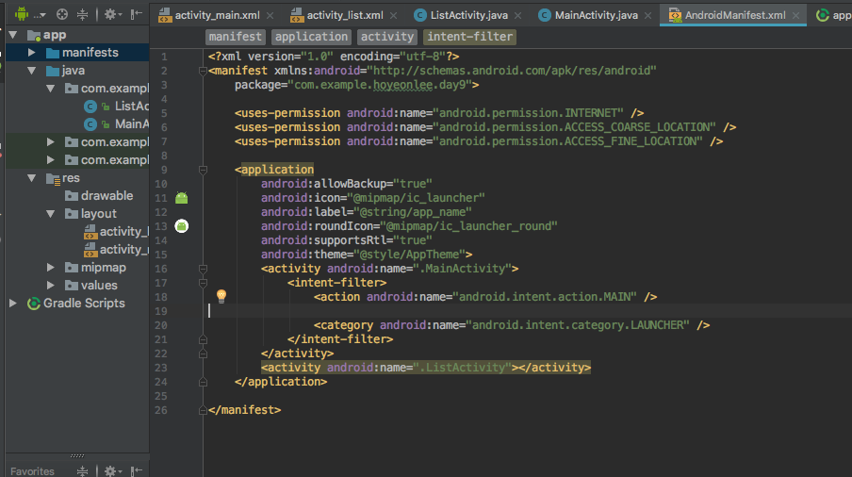
Gps Location 정보 받기 - 1
Gps Location을 얻기 위해서는 manifest에 다음과 같은 권한을 등록해야한다.

Slide 8
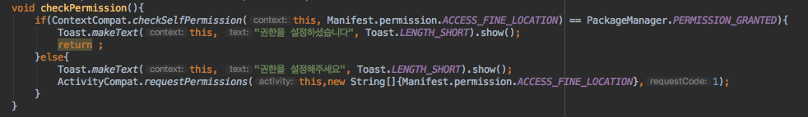
Gps Location 정보 받기 - 2
Gps 권한을 체크하는 메소드를 MainActivity에 하나 만들어준다!

Slide 9
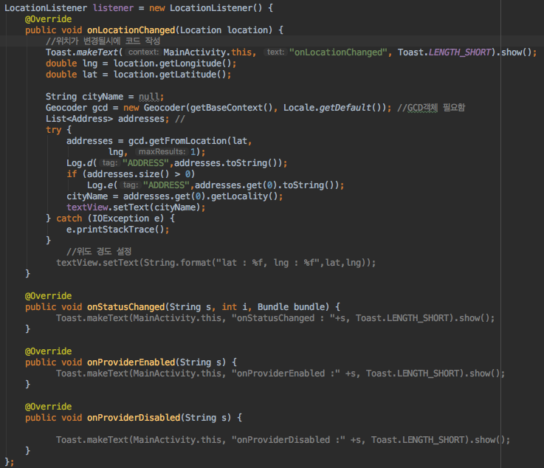
Gps Location 정보 받기 - 3
Gps 위치정보를 정해진 시간마다 받을 때, 받은 위치정보를 처리할LocationListener를 만들어준다.
onLocationChanged는 위치가 변할때마다 새로 불려진다.

Slide 10
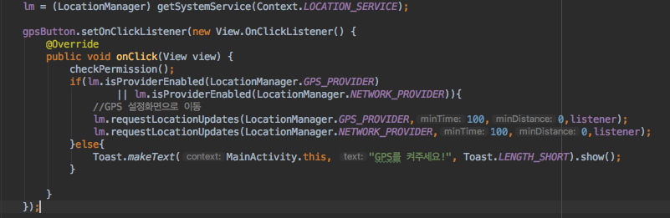
Gps Location 정보 받기 - 4
LocationManager를 만들어주고, 미리 만들어둔 버튼을 클릭하면 LocationManager 켜준다
Locationmanager 자세한 사항 참고 :
https://developer.android.com/reference/android/location/LocationManager.html

Slide 11
Gps Location 과 Google Map 연동하기
To be continued after a week

Slide 12
SharedPreferences
Important!

Slide 13
SharedPreferences
SharedPreferences는 어플리케이션에 데이터를 저장하는 방법이다.
앱이 끄고 다시 켜도 데이터는 저장되어 있다.
Key / value 형태로 저장한다.

Slide 14
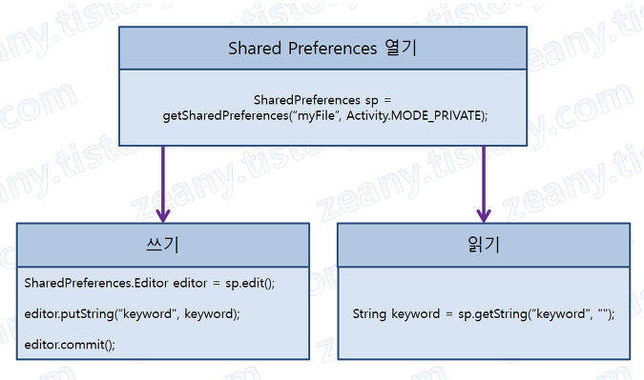
SharedPreferences
myFile이라는 이름의 저장소를 하나 만든다.

Slide 15
Google Map

Slide 16
Google Map
여러분들이 알고 있는 Google Map이 맞습니다.
대다수의 지도 어플리케이션이 Google Map을 사용하죠.

Slide 17
Google Map
구글 맵 API 받아오기
구글 지도 이용한 예시 제작
GPS 이용한 지도 만들어보기
장소 검색이 되는 지도 만들어보기

Slide 18
Google Map 사용절차
구글 맵을 사용하기 위해서는 꼭 거쳐야하는 절차가 있다.
Google Map API를 허가받아야 한다.
참고 :
https://developers.google.com/maps/documentation/android-api/start?hl=ko
http://webnautes.tistory.com/647

Slide 19
API란?
다른 회사(Google, Facebook, Naver 등)에서 미리 만들어놓은
결과물(SNS 로그인, 지도 등)을 클라이언트(개발자, 즉 우리)에게
쉽게 쓸 수 있게 제공해주는 것

Slide 20
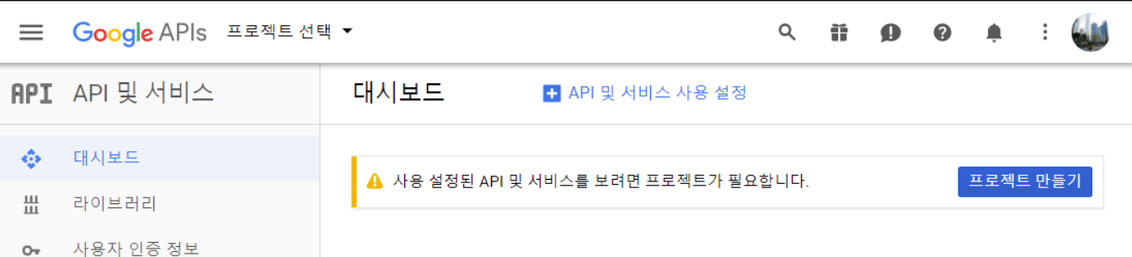
Google Map API 받아오기 - 1
https://console.developers.google.com 로 접속

Slide 21
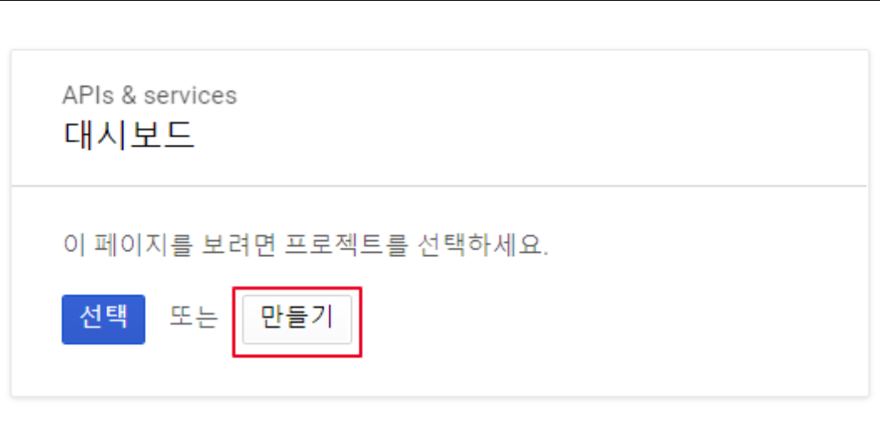
Google Map API 받아오기 - 2
새 프로젝트 만들기 -> 이름 입력 -> 만들기

Slide 22
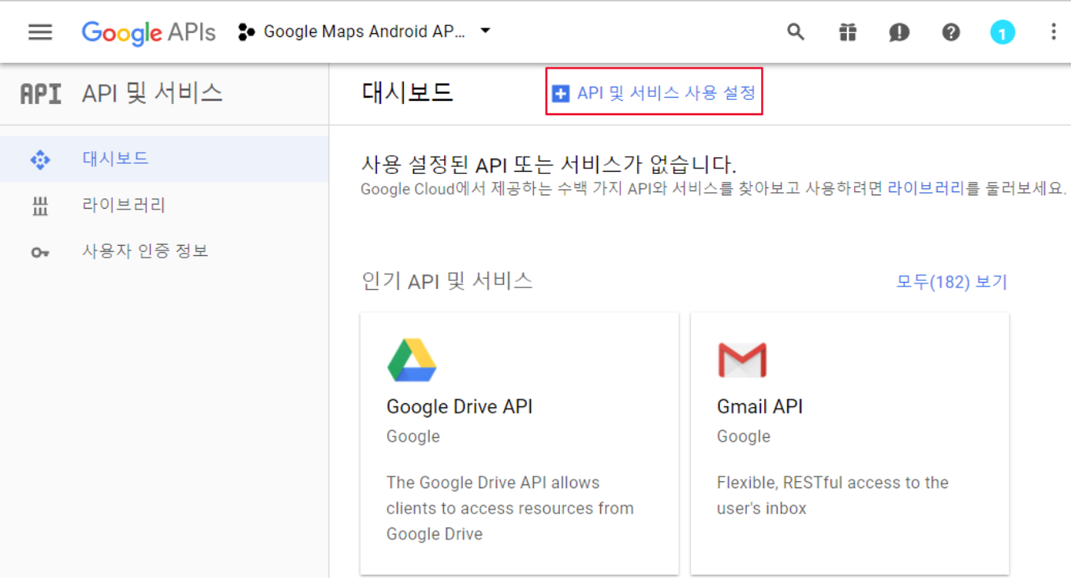
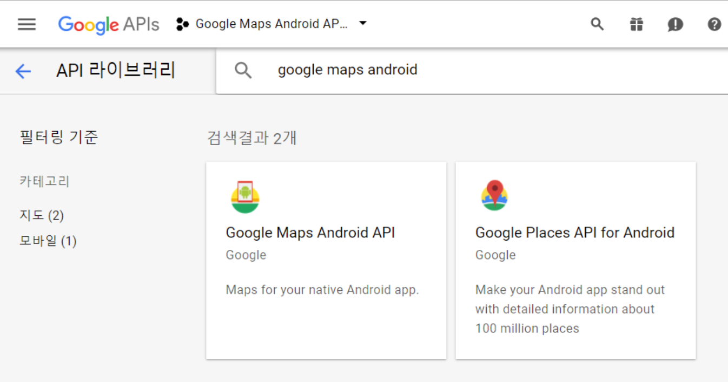
Google Map API 받아오기 - 3
새 프로젝트 만들기 -> 이름 입력 -> 만들기

Slide 23
Google Map API 받아오기 - 4
… 너무 길어서 아래 사이트 참조하며 같이 고고!
http://webnautes.tistory.com/647

Slide 24
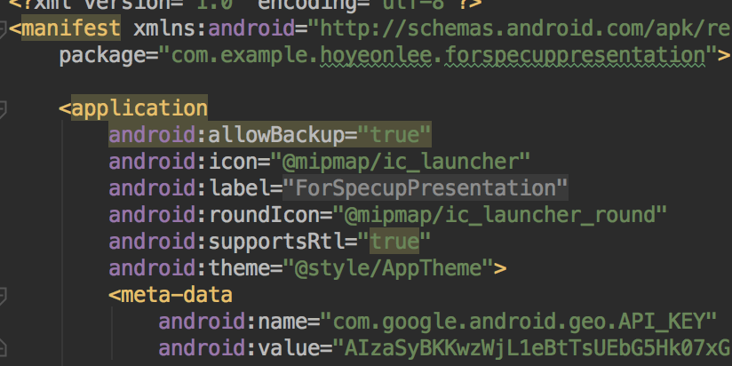
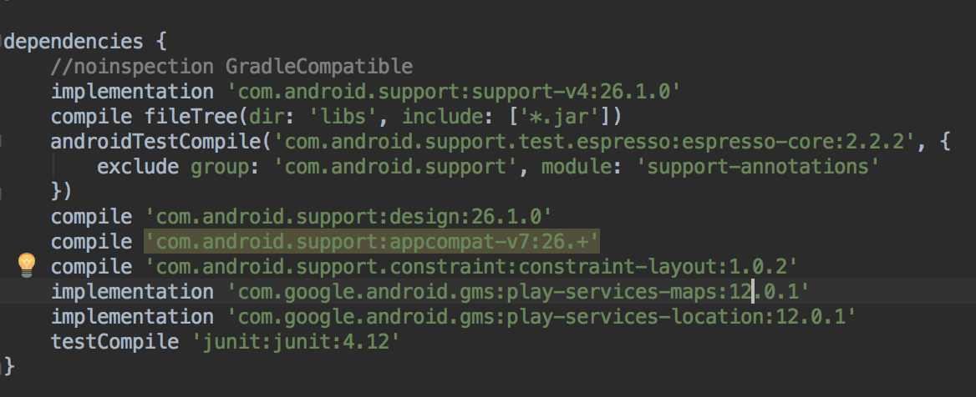
Google Map API 받아오기 - 5
1. Manifest에 Meta-Data로 API Key값을 넣는다.
2. Module app의 build.gradle에서 google map 라이브러리를 추가해준다.

Slide 25
Google Map 사용하기 - 1
Gps Location을 얻기 위해서는 manifest에 다음과 같은 권한을 등록해야한다.

Slide 26
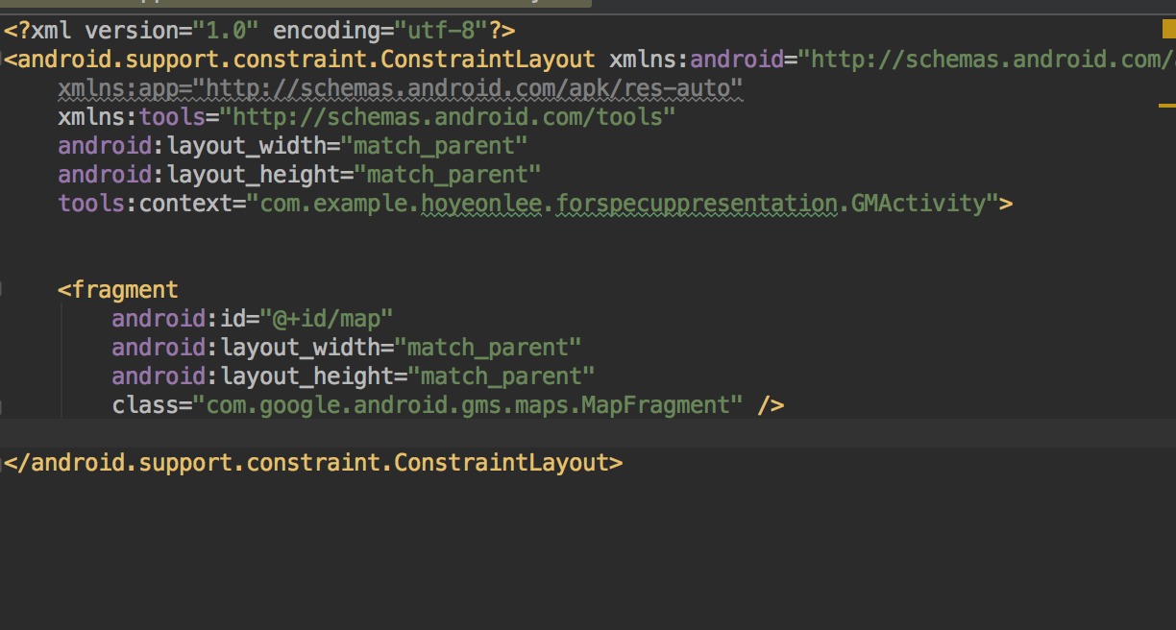
Google Map 사용하기 - 2
Activity를 만든 후 fragment를 넣어준다(정적인 방식)
헷갈리면 Day17 fragment편 참고

Slide 27
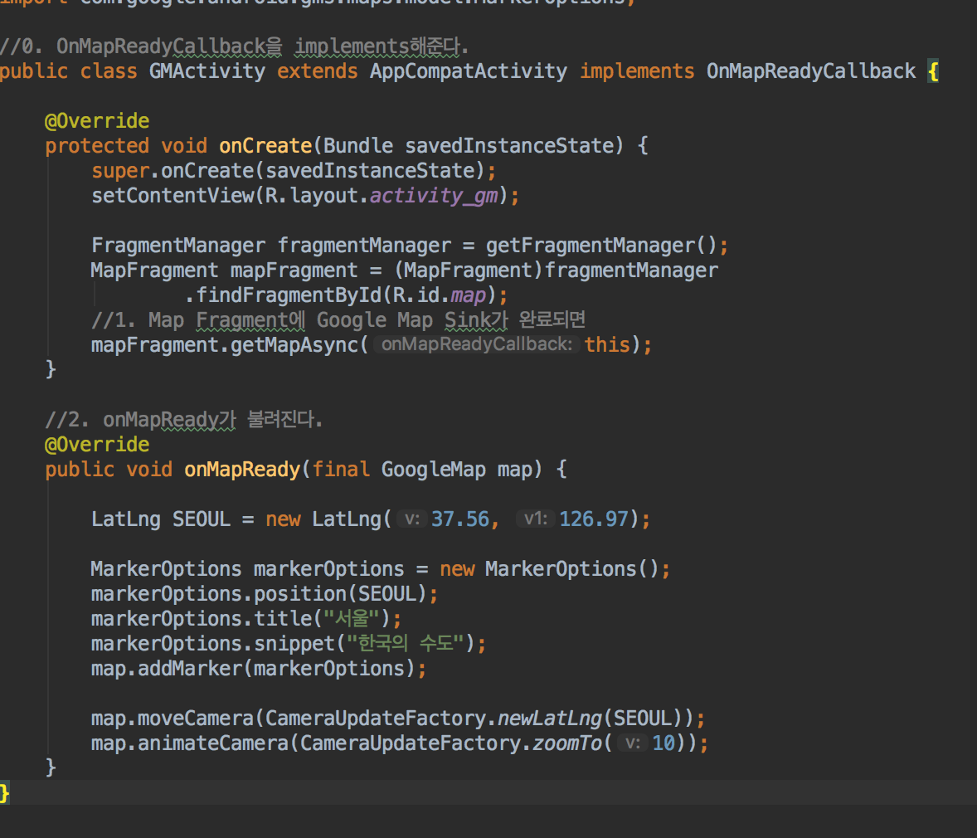
Google Map 사용하기 - 3
Activity 파일에 다음과 같이 맵이 싱크됐을 때 작업을 적어준다.

Slide 28
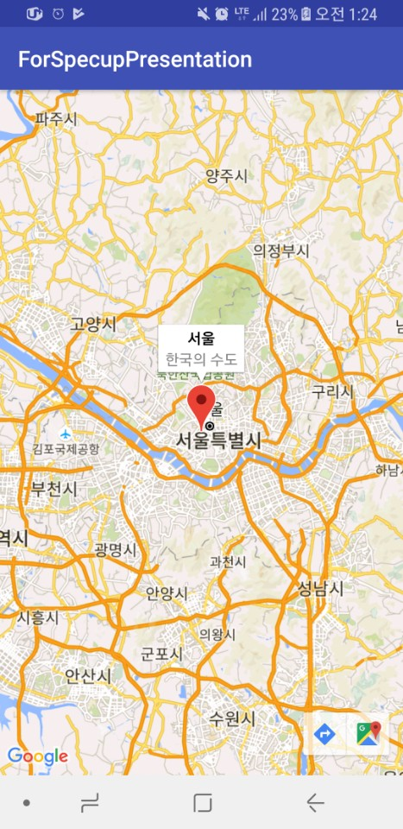
Google Map 사용하기 - 4
서울을 띄우는 지도 앱

Slide 29
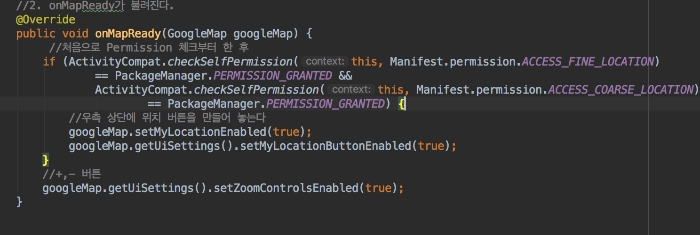
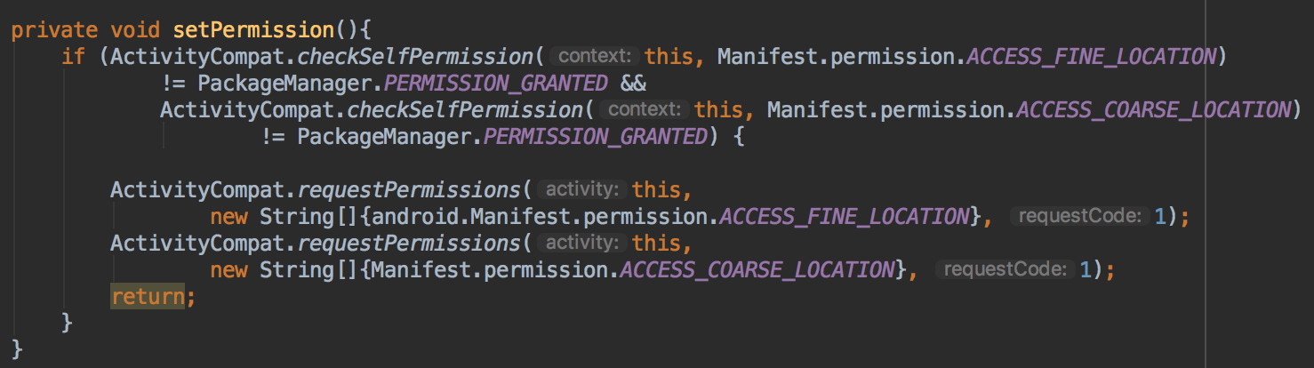
GPS가 들어간 Google map 만들기 -1
setPermission메소드를 onCreate에서 불러준다.
Permission이 있을 시 GPS , +/- 버튼을 만든다.

Slide 30
장소 검색이 되는 Google Map 만들기 - 1
Build.gradle에 추가해준다.

Slide 31
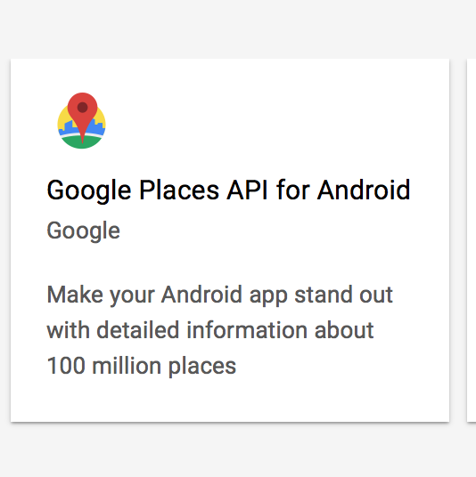
장소 검색이 되는 Google Map 만들기 - 2
이전과 같이 Google Places API를 사용설정한다.

Slide 32
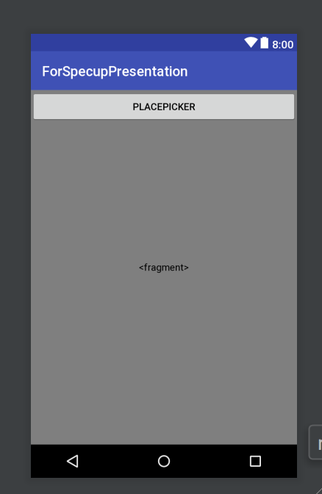
장소 검색이 되는 Google Map 만들기 - 3
지도 레이아웃에 Button을 하나 만든다. 이 버튼을 누를시 구글 장소검색창으로 넘어가게 할 것이다.

Slide 33
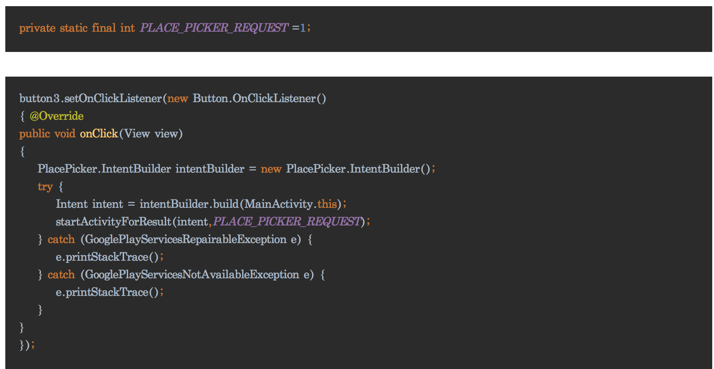
장소 검색이 되는 Google Map 만들기 - 4
버튼을 눌렀을 때 Google Place로 가게되는 설정을 해준다.

Slide 34
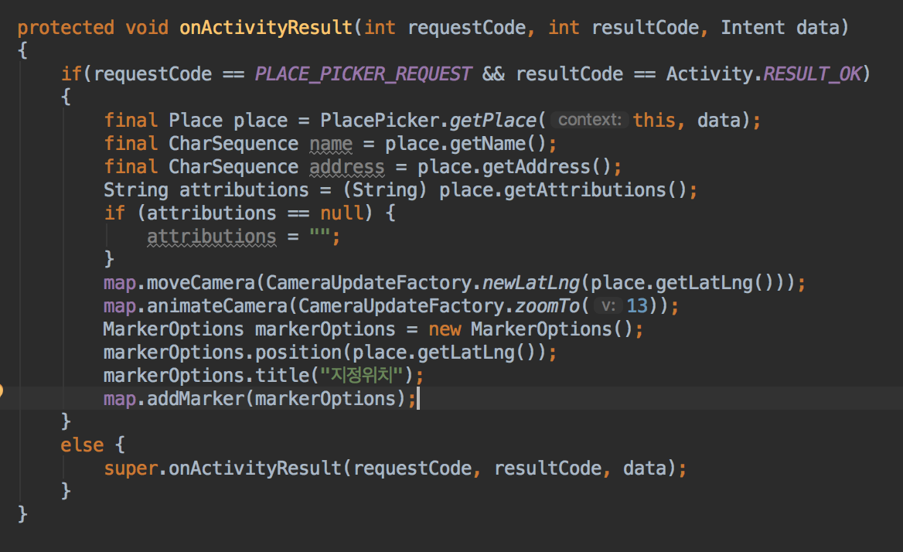
장소 검색이 되는 Google Map 만들기 - 5
장소 선택이 완료되었을 때 동작할 코드가 들어간다.
여기서는 장소를 눌렀을 시 해당 장소로 이동해서 마크를 찍는 방식으로 적용했다.

